Slide 1
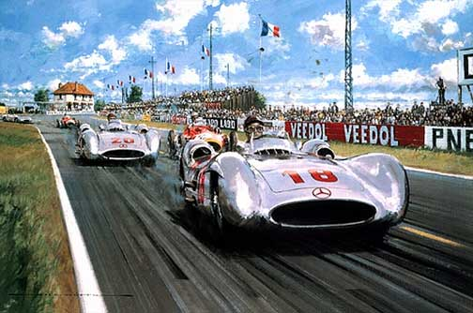


eaglenest8@hotmail.com
Juan Manuel Fangio
4ª parte de 5
____________________

Slide 2
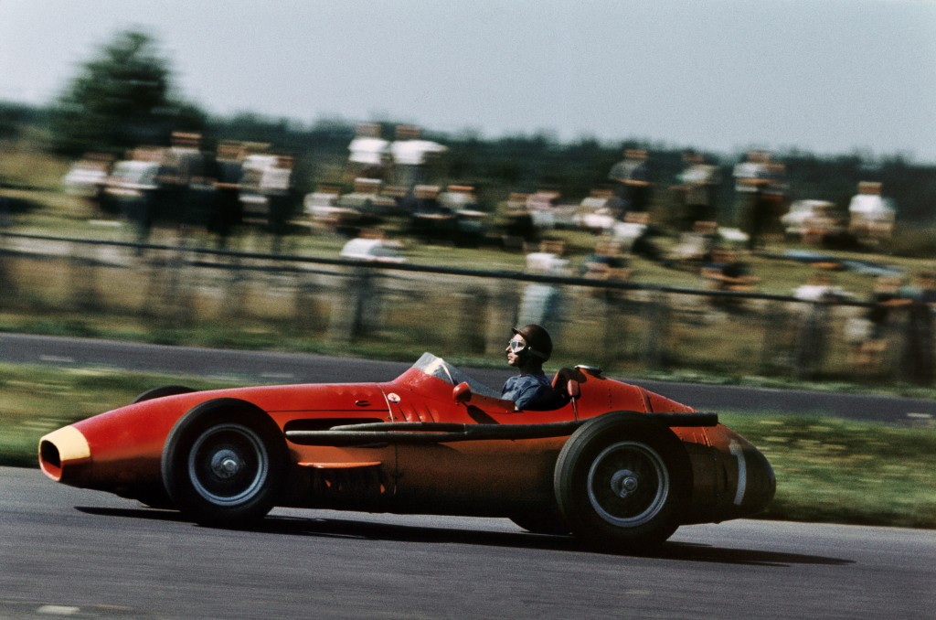

eaglenest8@hotmail.com
Juan Manuel Fangio
4ª parte de 5
____________________

Slide 3
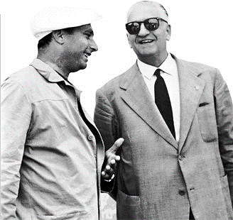
Un antiguo edificio de 1906, en el que había funcionado la municipalidad
y el concejo deliberante de Balcarce, fue elegido para establecer el museo.
El automovilista donó parte de sus trofeos y una gran variedad de automóviles a la municipalidad de Balcarce en 1983
para su posterior presentación en el museo.
Finalmente, el 22 de noviembre de 1986 fue inaugurado
el Centro Tecnológico-Cultural
y Museo del Automovilismo Juan Manuel Fangio.
La renovación del edificio y su contenido provocaron
en los visitantes y en el periodismo mundial un asombro
que lo llevaron a ser calificado como el museo de automovilismo más importante de América del Sur y el mejor dedicado
a un piloto de competición.
Al concluir su objetivo, la Comisión Pro-Museo fue disuelta. Sin embargo, a instancia de Fangio
Juan Manuel Bordeu, se creó la Fundación Museo del Automovilismo Juan Manuel Fangio, entidad que administra y rige el destino del museo y se encarga de preservar,
mantener y acrecentar el patrimonio deportivo de Fangio.

Slide 4
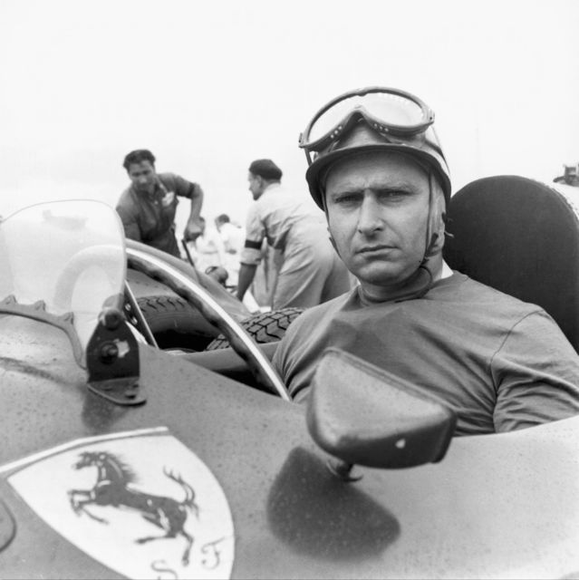
Disminución de la salud y fallecimiento
Fangio recibiendo el premio Konex de Brillante en 1981.
Su salud fue deteriorándose en las últimas décadas de su vida.
En diciembre de 1970, sufrió un grave ataque cardíaco y en 1981,
luego de realizar una exhibición con un Mercedes-Benz 300 SLR en Dubái,
tuvo una indisposición cardíaca.
Fue sometido al año siguiente a una intervención quirúrgica
en la cual el doctor René Favaloro le implantó cinco bypass.
A fines de la década de 1980 fue diagnosticado con insuficiencia renal crónica
y en 1992, fue operado para extraerle un tumor benigno de los riñones.
Padeció una infección intestinal en 1993 en Stuttgart, por lo que debió ser internado.
A fines de ese año debió ser ingresado nuevamente por quince días
en la Clínica Mater Dei a causa de una hipercalcemia sanguínea.

Slide 5
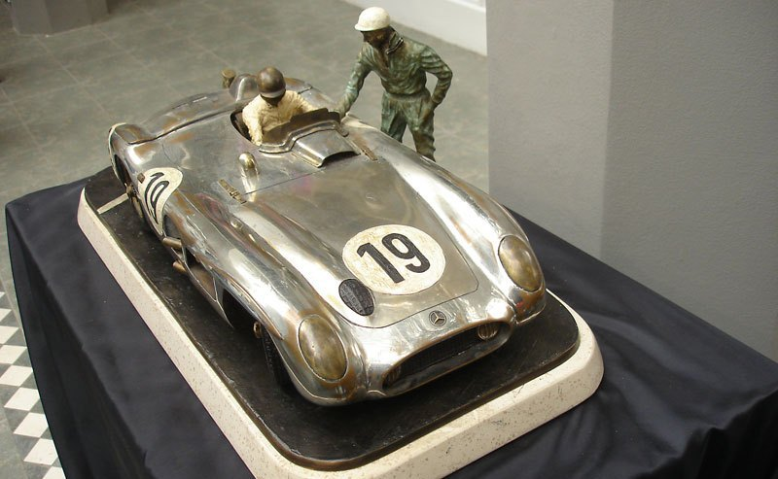

Slide 6
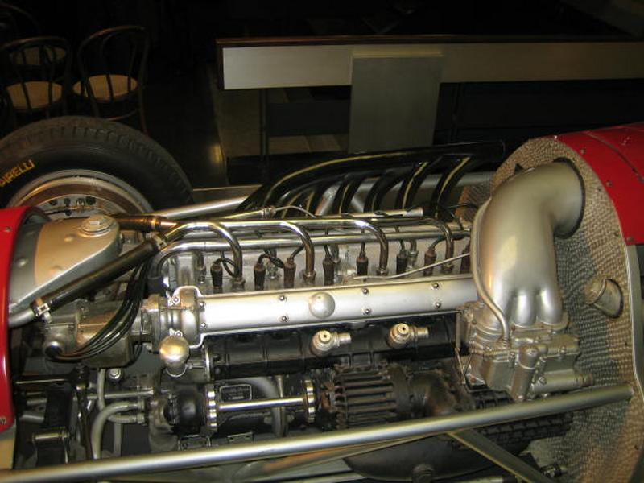
En sus últimos años debía someterse a tres sesiones semanales de diálisis
a cargo del doctor Roque Sala al mismo tiempo que comenzó con una progresiva
pérdida del conocimiento y problemas motores derivados de sus anteriores patologías.
Luego de una internación de urgencia en enero de 1995,
se recluyó en su vivienda de Palermo Viejo,
donde continuó con el tratamiento y abandonó prácticamente todas sus apariciones públicas.
El 14 de julio de 1995 padeció una insuficiencia respiratoria con exceso de flemas que motivó su internación
en la Clínica Mater Dei, donde fue diagnosticado
con bronconeumonía.
Dos días después tuvo una crisis respiratoria su diagnóstico se agravó el 17 de julio cuando sufrió
una descompensación en su estado de salud que hasta ese entonces se mantenía estable.
Falleció a la edad de 84 años a las 4.10 UTC en Buenos Aires.

Slide 7
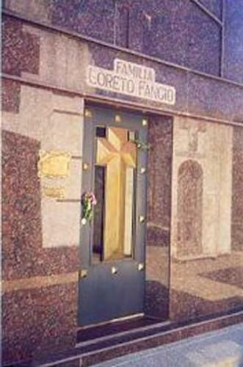
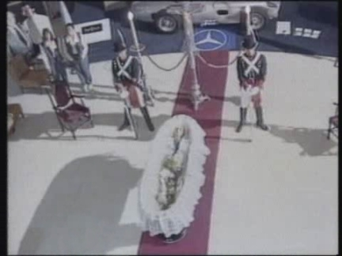
Luego de su deceso, el presidente Carlos Menem dispuso el Salón Blanco de la Casa de Gobierno
para su funeral.
El presidente de la FIFA,
Joao Havelange,
expresó sus condolencias
Jackie Stewart,
tricampeón mundial de Fórmula 1,
decidió viajar para las exequias.
Posteriormente sus restos
fueron trasladados
para un nuevo velorio
en la sede central
del Automóvil Club Argentino
y otro en el Museo Fangio
para luego ser finalmente colocados
en el panteón familiar
del cementerio de Balcarce.

Slide 8
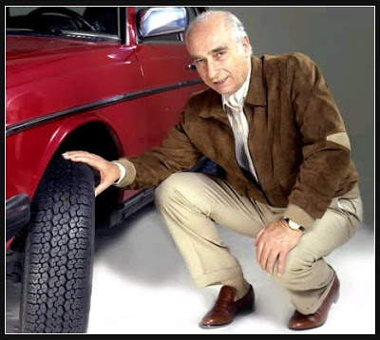

Slide 9
Monumentos.
El artista español Joaquim Ros Sabata diseñó cinco estatuas con su imagen.
En Puerto Madero (frente a la sede de Mercedes Benz Argentina),
Monte Carlo (Mónaco),
En el circuito de Montmeló (España),
Nürburgring (Alemania)
Monza (Italia).
En su honor, la compañía nacional de petróleo y gas, Repsol YPF,
lanzó la línea de combustible «Fangio XXI».
En junio de 2011, conmemorándose el centenario de su nacimiento, fue homenajeado
en todo el mundo y se realizaron diversas actividades oficiales que incluyeron
un desfile cívico militar en su ciudad natal
sucedido por la presentación de un monumento en su honor.

Slide 10
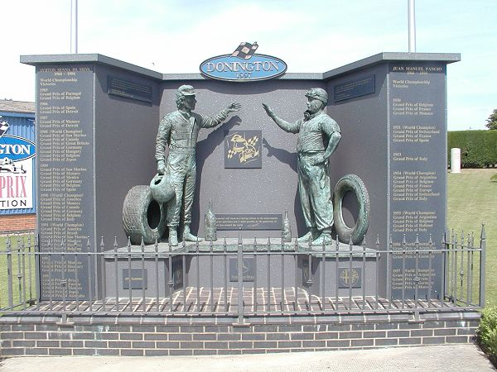
El monumento a Ayrton Senna y Juan Manuel Fangio en los jardines de Donington Grand Prix

Slide 11
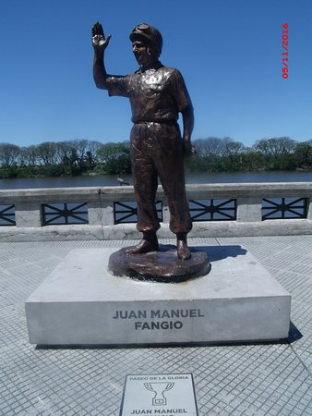
"No creo que sea justo compararme con Fangio,
pues ahora los autos son más seguros,
logró sus campeonatos a una tremenda velocidad
teniendo en cuenta los vehículos que existían en su tiempo.
Fangio fue muy superior a nosotros".
Michael Schumacher

Slide 12
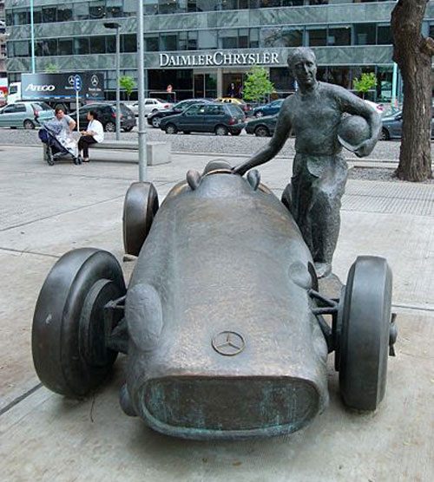
"Fue el más importante de todos los tiempos.
Era un artista del volante.
Pese a ser mi rival toda la vida,
para mí era una figura paterna".
Stirling Moss

Slide 13
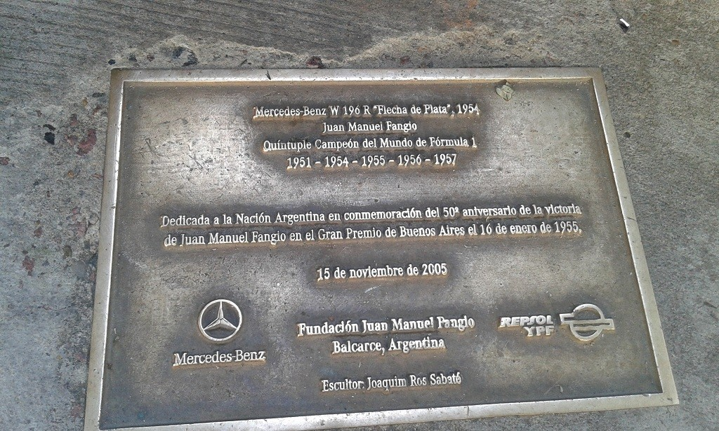
"Correr no es sólo conducir un coche.
Es también ser íntegro, vivir una pasión,
marcar una historia.
Es por eso que nadie va a igualar a Fangio".
Ayrton Senna

Slide 14
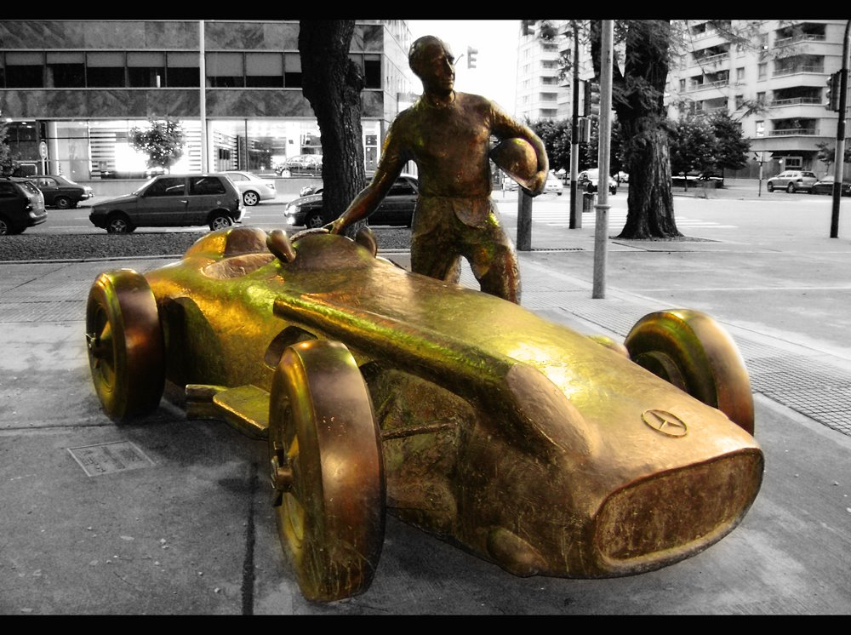
"Fue el mejor de todos.
Sus rasgos más notables fueron su personalidad y su simpatía".
Niki Lauda

Slide 15
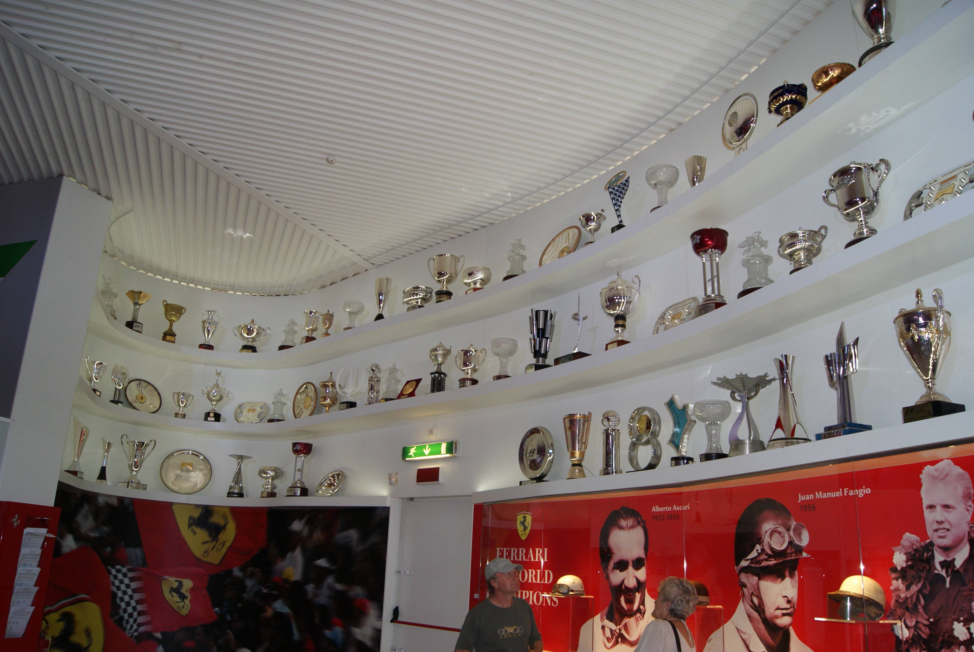

Slide 16
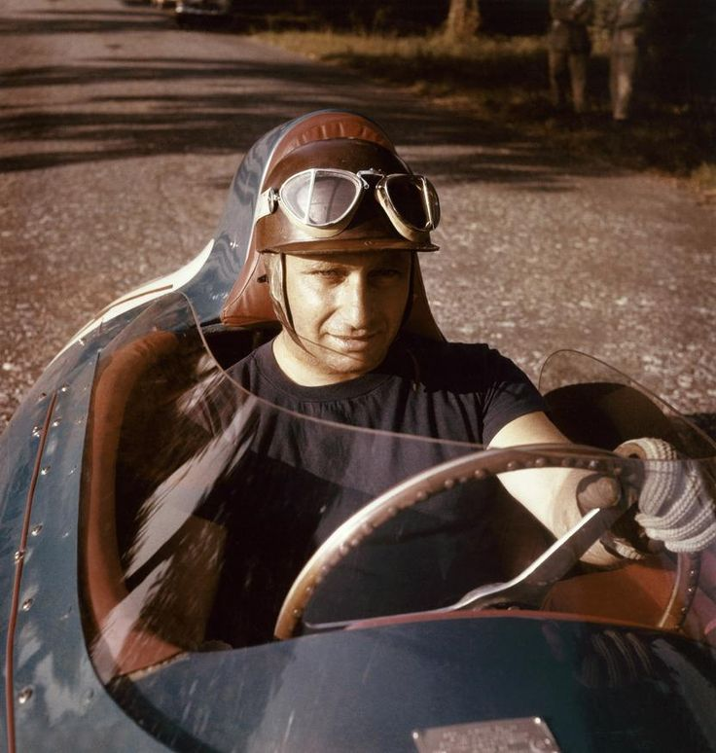
Reconocimientos
«Hay que intentar ser el mejor,
pero nunca creerse el mejor.»
Juan Manuel Fangio
1949
Placa de plata «en prueba de admiración»
de la Asociación Cordobesa de Volantes.
Medalla al Caballero del Deporte otorgada
por el presidente Juan Domingo Perón.
Cóndor de Oro «en honor al mérito»
del Autómovil Club de Mendoza.
1950
Medalla de Oro
«en homenaje a su actuación en Europa»
de la Asociación de Volantes de Chile.

Slide 17
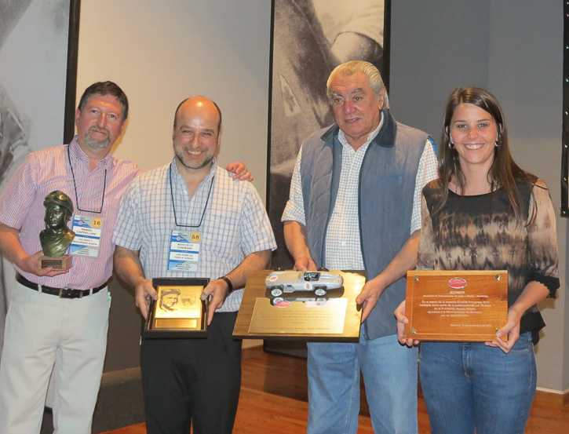
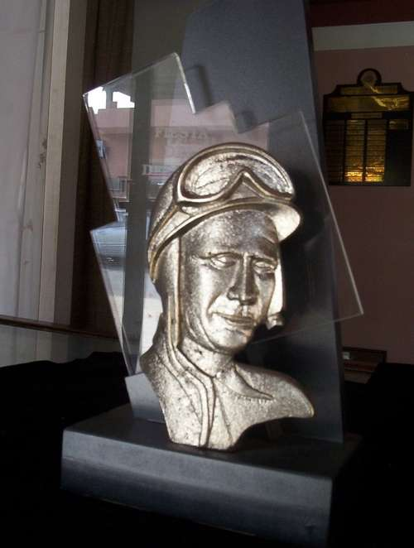

Slide 18
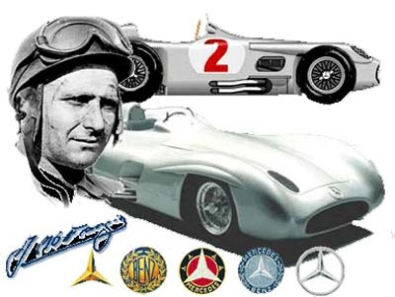

Imagenes y texto :
De la red
Música:
J.M.Fangio medley
Interprete:
Los cinco Latinos
Edición:
Eaglenest
Duración :
14 minutos
07 segundos
Chao
Auf wiedersehen
Au revoir
Hasta la vista
Pasenla Bien
___________________
eaglenest8@hotmail.com

Slide 19







12:00
¿Te ha gustado?
Puedes ver más entrando
Aquí
Además puedes recibir powerpoints en tu correo electrónico suscribiéndote aquí:

